Slide 1
Caos
Alunos:
César Schuler
Luiz Vasconcelos

Slide 2
Definação:
“ (...) em sua definição científica, o caos não significa desordem absoluta ou uma perda completa da forma. Ele significa que sistemas guiados por certos tipos de leis perfeitamente ordenadas são capazes de se comportar de uma maneira aleatória e, desta forma, completamente imprevisível a longo prazo, em um nível específico. Por outro lado, esse comportamento aleatório também apresenta um padrão ou ordem “escondida” em um nível mais geral (...). O caos é a variedade individual criativa dentro de um padrão geral de similaridade.” STACEY(1991)

Slide 3
Definição aplicada à Álgebra:
O caos refere-se aos pixels que constituem uma imagem matricial e podem ser embaralhados repetidamente de uma mesma maneira, na tentativa de torná-los aleatórios. Contudo, padrões indesejados podem continuar aparecendo no processo. A aplicação matricial que descreve o processo de embaralhar ilustra tanto a ordem quanto a desordem que caracterizam estes processos caóticos.

Slide 4
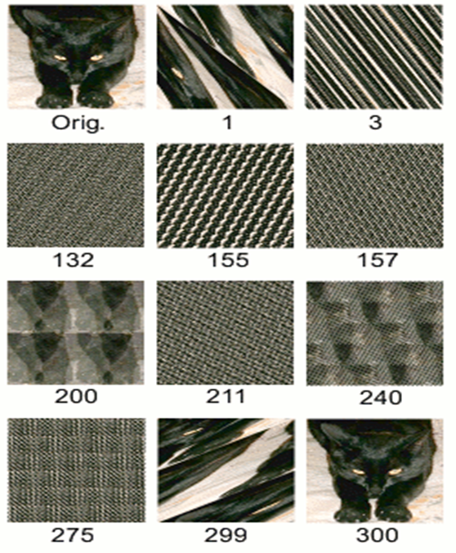
Para melhor explicar do que se trata a teoria do caos aplicada à álgebra, utilizaremos uma transformação caótica específica, a transformação do gato de Arnold

